Slide 1
ЛУЧШИЕ ПРАКТИКИ В СФЕРЕ УКРЕПЛЕНИЯ МЕЖНАЦИОНАЛЬНЫХ ОТНОШЕНИЙ НА ТЕРРИТОРИИ ВОРОНЕЖСКОЙ ОБЛАСТИ
Никифорова Юлия Михайловна

Slide 2

Эксперт Национальной палаты при Губернаторе
Руководитель Центра социально-правовой поддержки переселенцев «Искусство Жить»
Член «Ассамблеи народов Евразии
Член Общественного совета при Министерстве культуры

Slide 3
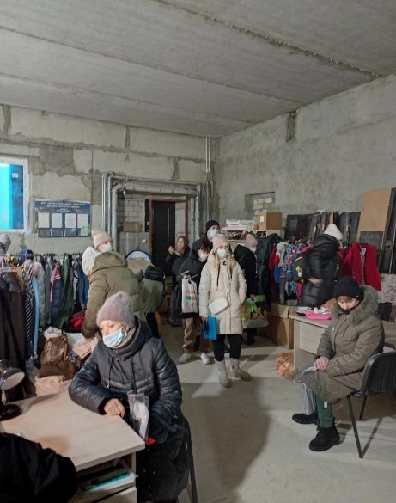
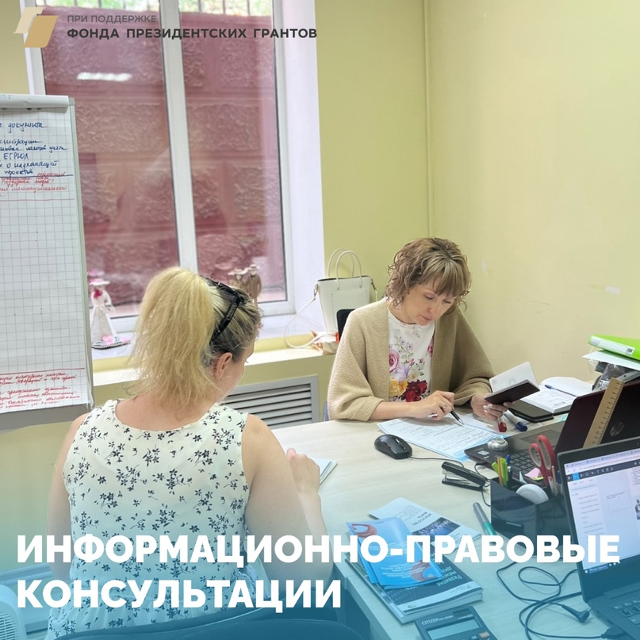

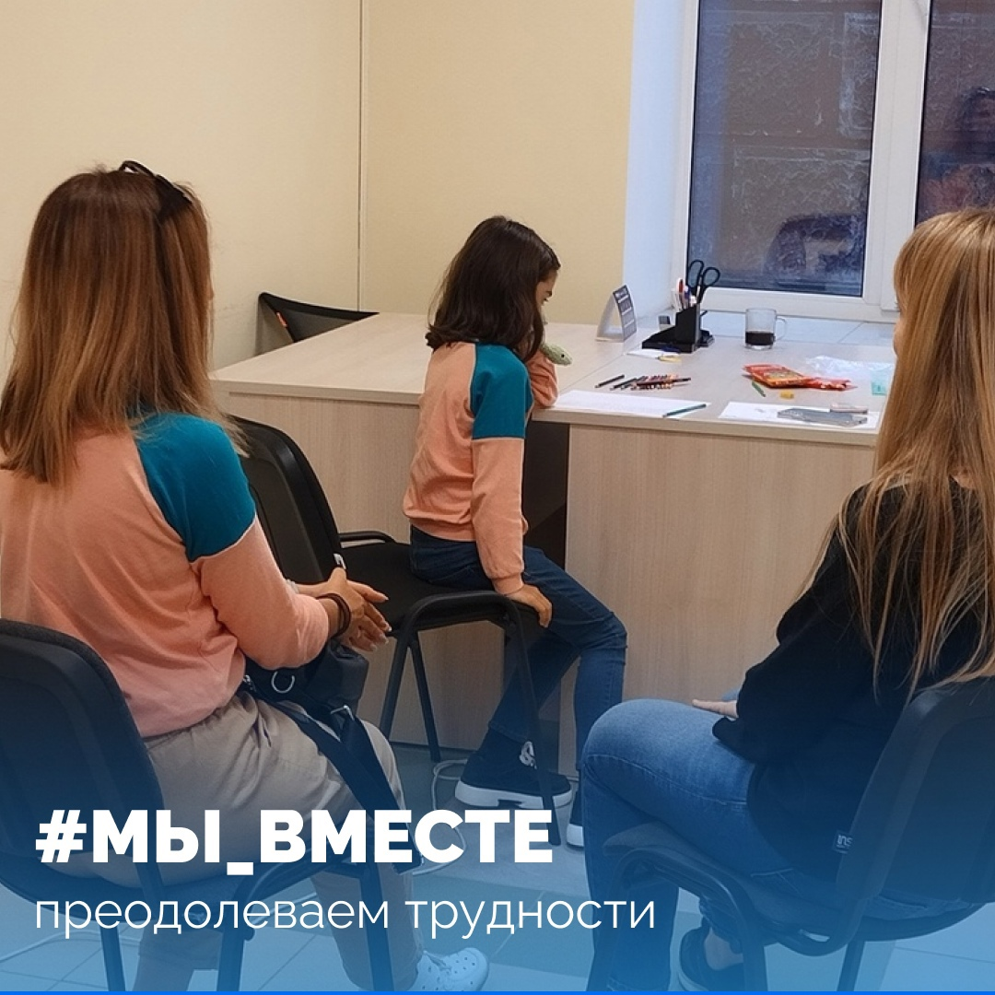
Виды деятельности
Информационная
Юридическая
Психологическая
Социокультурная
Гуманитарная

Slide 4
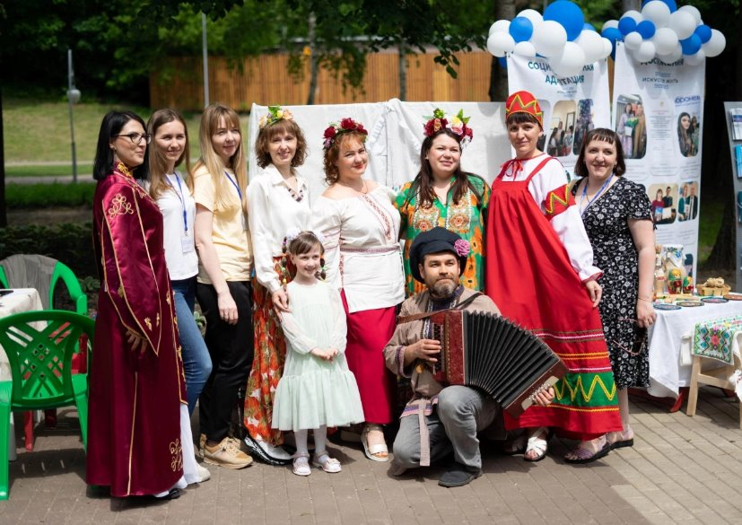
Укрепление межнациональных отношений

Slide 5

Государственная национальная политика Российской Федерации

Slide 6
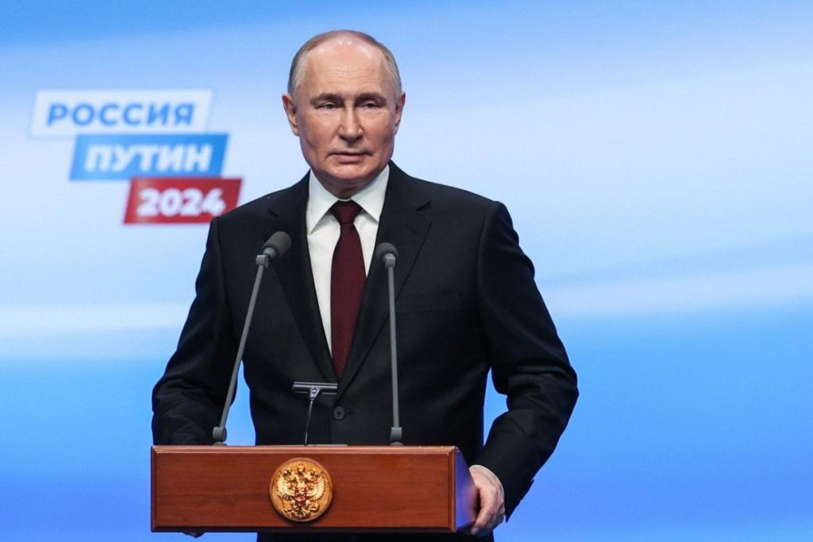
«…Наша обязанность — делать всё от нас зависящее для сохранения единства российской нации, через постоянный диалог поддерживать общественно-политическое согласие и, опираясь на наши традиционные ценности, на ценности наших традиционных религий — православия, ислама, иудаизма, буддизма, — не допускать никакого ожесточения и никакого раскола».
Президента Российской Федерации В.В. Путин

Slide 7
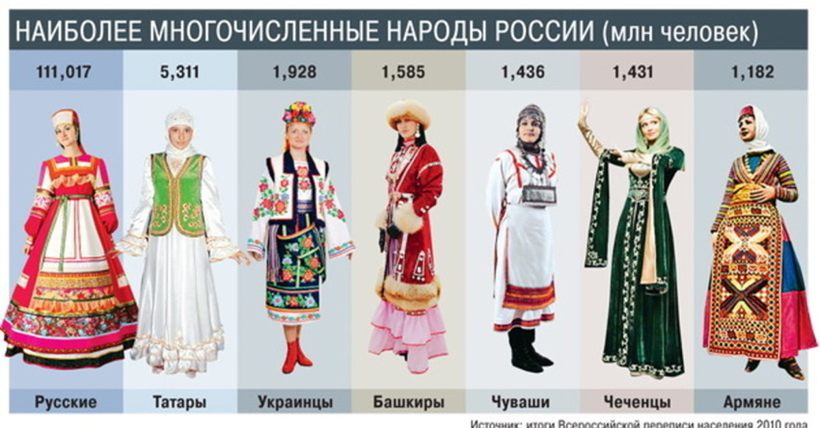
Национальный и языковый состав Российской Федерации
194 народа, в том числе коренных малочисленных
Русские составили 80,85 % или 105,6 млн из 130,6 млн
19,15 % или 25 млн чел представители других национальностей
Татары, чеченцы, башкиры, чуваши, аварцы, армяне, украинцы, даргинцы и казахи
277 языков и диалектов
84 языка используется в
государственной системе

Slide 8
Управление в сфере реализации государственной национальной политики
Президент Российской Федерации | Правительство Российской Федерации Заместитель Председателя Правительства РФ координирует работу федеральных органов исполнительной власти
Администрация Президента РФ (Управление Президента РФ по внутренней политике) | Аппарат Правительства Российской Федерации (Департамент культуры, спорта, туризма и национальной Политики Правительства РФ)
Совет при Президенте Российской Федерации по межнациональным отношениям | Межведомственная рабочая группа по вопросам межнациональных отношений
 | Федеральное агентство по делам национальностей ФАДН
Федеральные органы исполнительной власти, участвующие в реализации государственной национальной политики Органы исполнительной власти субъектов Российской Федерации Органы местного самоуправления муниципальных образований

Slide 9
Цели государственной национальной политики
Укрепление национального согласия, обеспечение политической и социальной стабильности, развитие демократических институтов
Укрепление общегражданской идентичности и единства многонационального народа Российской Федерации (российской нации)
Обеспечение равенства прав и свобод человека и гражданина независимо от расы, национальности, языка, происхождения, имущественного и должностного положения, места жительства, отношение к религии, убеждений, принадлежности к общественным объединениям, а также других обстоятельств

Slide 10

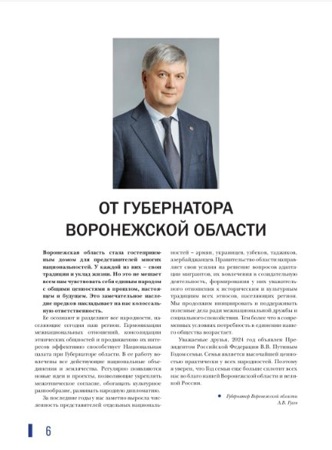
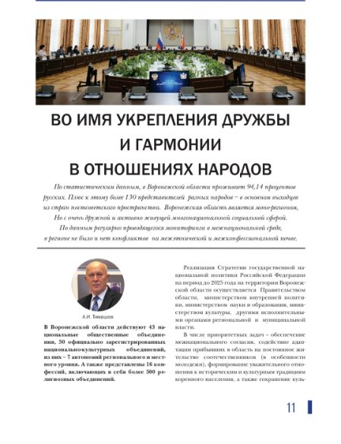
ЛУЧШИЕ ПРАКТИКИ В СФЕРЕ УКРЕПЛЕНИЯ МЕЖНАЦИОНАЛЬНЫХ ОТНОШЕНИЙ НА ТЕРРИТОРИИ ВОРОНЕЖСКОЙ ОБЛАСТИ​

Slide 11
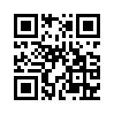

Спасибо за внимание
Юлия Никифорова +7 900 30 20 189

